Slide 1

第 05 章 · 高一化学
氯气
知识讲解 · 例题与变式 · 综合练习
讲义 P117–133

Slide 2
01
氯气：物理性质与金属反应
知识梳理 · 讲义 P117

Slide 3

氯气：物理性质与金属反应
知识讲解 · P117
Cl₂ 为黄绿色、有刺激性气味的有毒气体，密度比空气大，能溶于水，易溶于某
些有机溶剂。
2Na + Cl₂ —点燃→ 2NaCl：生成白烟。
Cu + Cl₂ —点燃→ CuCl₂：生成棕黄色烟。
2Fe + 3Cl₂ —点燃→ 2FeCl₃：生成棕褐色烟。
Cl₂ 氧化性较强，与 Fe、Cu 反应分别生成 FeCl₃、CuCl₂。
Notes:
知识讲解；讲义印刷页 P117；PDF 文件第 119 页。知识点已补全，例题答案另由教师讲解。

Slide 4
氢气燃烧与氯水的组成
知识讲解 · P117
H₂ + Cl₂ —点燃→ 2HCl：苍白色火焰，瓶口可形成白雾；混合气受强光照射
可能剧烈反应。
Cl₂ + H₂O ⇌ HCl + HClO。
新制氯水中的分子：Cl₂、HClO、H₂O。
新制氯水中的离子：H⁺、Cl⁻、ClO⁻、少量 OH⁻。
液氯是纯净物，氯水是混合物；见光久置后氯水中的 HClO 分解，性质发生变
化。
Notes:
知识讲解；讲义印刷页 P117；PDF 文件第 119 页。知识点已补全，例题答案另由教师讲解。

Slide 5
次氯酸的三条性质
知识讲解 · P117
性质 | 表现与结论
弱酸性 | HClO 是弱酸，酸性弱于碳酸
强氧化性 | 可漂白、杀菌消毒；湿润有色布条褪色
不稳定性 | 2HClO —光照→ 2HCl + O₂↑
提示 干燥 Cl₂ 不能使干燥有色布条褪色；氯水保存在棕色试剂瓶中，避光、密封。
Notes:
知识讲解；讲义印刷页 P117；PDF 文件第 119 页。知识点已补全，例题答案另由教师讲解。

Slide 6
漂白液、漂白粉与反应条件
知识讲解 · P117
Cl₂ + 2NaOH = NaCl + NaClO + H₂O。漂白液有效成分为 NaClO。
2Cl₂ + 2Ca(OH)₂ = CaCl₂ + Ca(ClO)₂ + 2H₂O。漂白粉有效成分为
Ca(ClO)₂。
Ca(ClO)₂ + CO₂ + H₂O = CaCO₃↓ + 2HClO，生成的 HClO 发挥漂白作用
。
氯气与热的浓碱反应可生成氯酸盐：3Cl₂ + 6NaOH = 5NaCl + NaClO₃ +
3H₂O。
提示 含氯漂白剂不能与酸性清洁剂混用；酸化次氯酸盐可能释放氯气。
Notes:
知识讲解；讲义印刷页 P117；PDF 文件第 119 页。知识点已补全，例题答案另由教师讲解。

Slide 7

氯气的物理和化学性质 · 例题1
P119
下列关于氯的叙述中，正确的是
A. 氯水属于纯净物
B. 氯气是由氯原子组成的黄绿色气体
C. 铁在氯气中燃烧生成氯化亚铁
D. 向氯水中滴入几滴石蕊溶液，溶液先变红后褪色
单选题 · 05-001
7
Notes:
原题定位：知识点1氯气的物理和化学性质 / 例题 1 / 单选题
讲义印刷页：P119
PDF 文件页：121
题目保留原题空白；未补充答案。文字为可编辑内容，图形保留原图线条。

Slide 8
氯气的物理和化学性质 · 例题2
P119
在氯水中存在多种分子和离子，它们在不同的反应中表现各自的性质.下列实验现象
和结论一致且正确的是
A. 用pH试纸测定氯水的酸性
B. 新制氯水滴在蓝色石蕊试纸上，试纸先变红色后褪色，说明Cl₂有漂白性
C. 向淀粉碘化钾溶液中加入氯水，溶液变为蓝色，可证明Cl₂的氧化性强于I₂
D. 加入NaOH溶液，氯水黄绿色消失，说明有HClO分子存在
单选题 · 05-002
8
Notes:
原题定位：知识点1氯气的物理和化学性质 / 例题 2 / 单选题
讲义印刷页：P119
PDF 文件页：121
题目保留原题空白；未补充答案。文字为可编辑内容，图形保留原图线条。

Slide 9

氯气的物理和化学性质 · 例题3
P119
如图是一种检验某气体化学性质的实验装置，图中B为开关，如先打开B，在A处通
入干燥氯气，C中红色布条颜色无变化，当关闭B时，C处红色布条颜色褪去。则D
瓶中盛有的溶液是(
B
D
A. 浓 H₂SO₄ 溶液
B. 饱和 NaCl 溶液
C. 浓 NaOH 溶液
D. 浓 NaBr 溶液
单选题 · 05-003
9
Notes:
原题定位：知识点1氯气的物理和化学性质 / 例题 3 / 单选题
讲义印刷页：P119
PDF 文件页：121
题目保留原题空白；未补充答案。文字为可编辑内容，图形保留原图线条。

Slide 10
氯气的物理和化学性质 · 例题4
P120
下列有关化学反应的叙述正确的是
A. 工业用氯气和石灰水佛制取漂白粉
B. MnO₂和稀盐酸反应制取Cl₂
C. SO₂与过量氨水反应生成(NH₄)₂SO₃
D. 室温下Na与空气中O₂反应制取Na₂O₂
单选题 · 05-004
10
Notes:
原题定位：知识点1氯气的物理和化学性质 / 例题 4 / 单选题
讲义印刷页：P120
PDF 文件页：122
题目保留原题空白；未补充答案。文字为可编辑内容，图形保留原图线条。

Slide 11
氯气的物理和化学性质 · 例题5
P120
下列各步反应A(HCl) → B(Cl₂) → C(NaClO) → D(HClO) → E(CO₂)，其中不能直
接一步实现的是(
A. A → B
B. B → C
C. C → D
D. D → E
单选题 · 05-005
11
Notes:
原题定位：知识点1氯气的物理和化学性质 / 例题 5 / 单选题
讲义印刷页：P120
PDF 文件页：122
题目保留原题空白；未补充答案。文字为可编辑内容，图形保留原图线条。

Slide 12
氯气的物理和化学性质 · 例题6
P120
下列反应中Cl₂只做氧化剂的是(
A. 5Cl₂ + I₂ + 6H₂O=10HCl + 2HIO₃
B. 2Cl₂ + 2Ca(OH)₂=CaCl₂ + Ca(ClO)₂ + 2H₂O
C. KClO + 2HCl(浓)=KCl + H₂O + Cl₂↑
通电
D. 2NaCl + 2H₂O=
2NaOH + Cl₂↑+H₂↑
单选题 · 05-006
12
Notes:
原题定位：知识点1氯气的物理和化学性质 / 例题 6 / 单选题
讲义印刷页：P120
PDF 文件页：122
题目保留原题空白；未补充答案。文字为可编辑内容，图形保留原图线条。

Slide 13
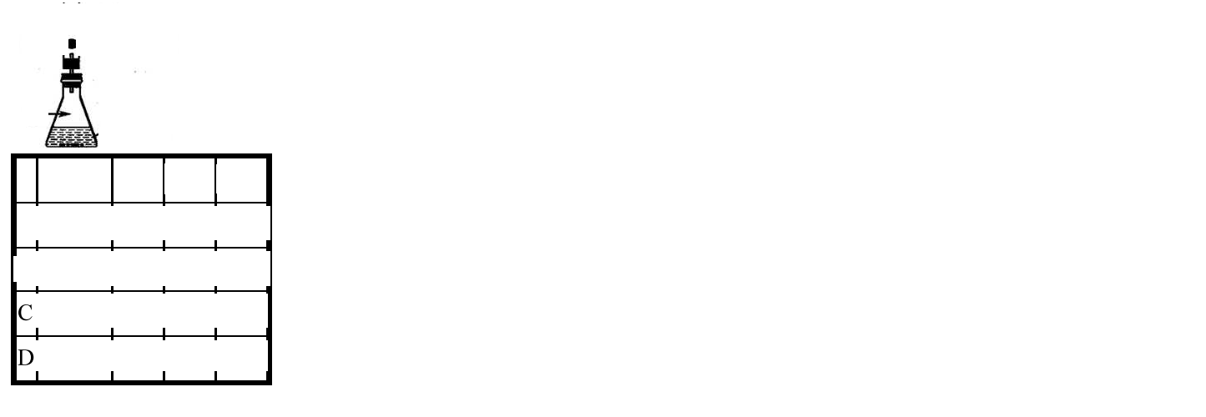
氯气的物理和化学性质 · 例题7
P120
已知常温下氯酸钾与浓盐酸反应放出氯气。现按如图进行卤素的性质实验。玻璃管内装
有分别滴有不同溶液的白色棉球，反应一段时间后，对图中指定部位颜色描述正确的是
④→←NaOH溶液
③→←KI淀粉溶液
②→
NaBr溶液
①
KClO和
HCl(浓)
①
②
③
④
A
黄绿色橙色蓝色白色
B
无色
橙色紫色白色
黄绿色橙色蓝色无色
黄绿色无色紫色白色
A. A
B. B
C. C
D. D
单选题 · 05-007
13
Notes:
原题定位：知识点1氯气的物理和化学性质 / 例题 7 / 单选题
讲义印刷页：P120
PDF 文件页：122
题目保留原题空白；未补充答案。文字为可编辑内容，图形保留原图线条。
OCR 重点复核位置（请对照原讲义检查公式、上下标和字符）：
P120：KClO和

Slide 14
氯气的物理和化学性质 · 例题8
P121
溴化碘(IBr)的化学性质跟卤素单质相似，它跟水反应的化学方程式为：IBr +
H₂OHBr +HIO。下列有关的叙述中，不正确的是(
A. IBr 是双原子分子
B. 在很多反应中，IBr是氧化剂
C. 和 NaOH 反应能生成 NaBr
D. 和H₂O反应时，IBr既是氧化剂又是还原剂
单选题 · 05-008
14
Notes:
原题定位：知识点1氯气的物理和化学性质 / 例题 8 / 单选题
讲义印刷页：P121
PDF 文件页：123
题目保留原题空白；未补充答案。文字为可编辑内容，图形保留原图线条。

Slide 15
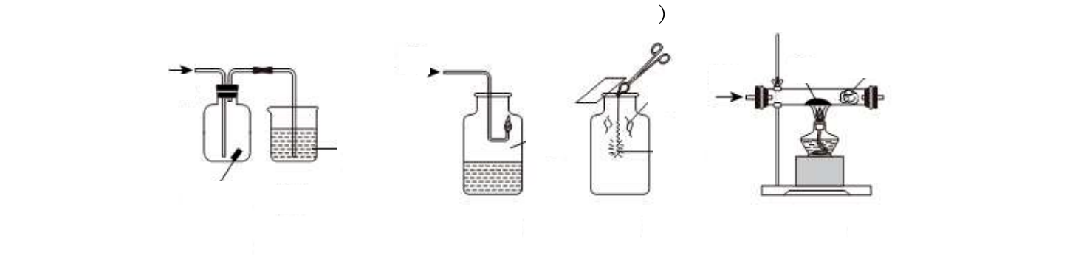
氯气的物理和化学性质 · 例题9
P121
某同学用下列装置进行有关Cl₂性质的实验。下列说法不正确的是（
浸有碱液
H₂
Na
的棉花球
Cl₂
Cl₂
Cl₂
NaOH
Cl₂
铜丝
溶液
湿润的
图1
有色布
图2
图3
图4
条褪色
A. 图1中：可以证明氯气有漂白作用
B. 图2中：产生苍白色火焰
C. 图3中：向实验后冷却的固体中加少量水溶解得到蓝色溶液
D. 图4中：产生的大量白烟是氯化钠固体
单选题 · 05-009
15
Notes:
原题定位：知识点1氯气的物理和化学性质 / 例题 9 / 单选题
讲义印刷页：P121
PDF 文件页：123
题目保留原题空白；未补充答案。文字为可编辑内容，图形保留原图线条。
OCR 重点复核位置（请对照原讲义检查公式、上下标和字符）：
P121：Cl₂
P121：Cl₂

Slide 16
氯气的物理和化学性质 · 例题10
P121
禽流感病毒是一种没有超常抵抗力的病毒。研究证明，许多常用消毒药物如漂粉精、
漂白粉、高锰酸钾等，可以将禽流感病毒杀灭。氯气与氢氧化钙充分反应，得到漂粉
精，其稳定性比漂白粉高。
(1)工业上将氯气通入石灰乳[Ca(OH)₂]制取漂粉精，化学反应方程式为：
(2)漂粉精的有效成分是（填化学式)
(3)漂粉精溶于水后，受空气中的CO₂作用，即产生有漂白、杀菌作用的物质，化学
反应方程式为
(4)反应(1)和反应(3)中，属于氧化还原反应的是（填编号)
(5)将漂粉精溶于适量水中，呈白色浊状物，静置沉降。取少许上层清液，滴加碳酸
钠溶液出现白色沉淀，发生反应的离子方程式为
另取少许上层清液，先滴加适量的 ______ （填化学式）酸化，再滴加 ______ (填化学
式）溶液即可检验Cl⁻的存在，发生反应的离子方程式为 ；再取少许上层清液，滴加
几滴酚酞溶液，溶液呈红色，随后溶液迅速褪色，说明漂粉精溶液呈. 性并具有性。
解答题 · 05-010
16
Notes:
原题定位：知识点1氯气的物理和化学性质 / 例题 10 / 解答题
讲义印刷页：P121
PDF 文件页：123
题目保留原题空白；未补充答案。文字为可编辑内容，图形保留原图线条。

Slide 17
氯气的物理和化学性质 · 变式1
P122
下列说法正确的是
A. 干燥的氯气不能使鲜花褪色
B. 纯净的氢气在氯气中安静地燃烧，有白烟产生
C. Cl₂是一种很强的氧化剂，在加热条件下能与Fe单质反应生成FeCl₂
D. 氯气能与水反应生成HClO和HCl，久置氯水最终变为稀盐酸
单选题 · 05-011
17
Notes:
原题定位：知识点1氯气的物理和化学性质 / 变式 1 / 单选题
讲义印刷页：P122
PDF 文件页：124
题目保留原题空白；未补充答案。文字为可编辑内容，图形保留原图线条。

Slide 18
氯气的物理和化学性质 · 变式2
P122
下列说法正确的是()
①氯气的性质活泼，它与氢气混合后立即发生爆炸
②实验室制取氯气时，为了防止环境污染，多余的氯气可以用氢氧化钙溶液吸收
③新制氯水的氧化性强于久置氯水
④检验HCl气体中是否混有Cl₂的方法是将气体通入硝酸银溶液
⑤除去HCl气体中的Cl₂，可将气体通入饱和食盐水
A. ①②③
B. ②③④
C. ③⑤
D. ③
单选题 · 05-012
18
Notes:
原题定位：知识点1氯气的物理和化学性质 / 变式 2 / 单选题
讲义印刷页：P122
PDF 文件页：124
题目保留原题空白；未补充答案。文字为可编辑内容，图形保留原图线条。

Slide 19
氯气的物理和化学性质 · 变式3
P122
下列化合物中，不能通过两种单质间直接化合制取的是
A. FeCl₃
B. Cu₂S
C. HCl
D. FeCl₂
单选题 · 05-013
19
Notes:
原题定位：知识点1氯气的物理和化学性质 / 变式 3 / 单选题
讲义印刷页：P122
PDF 文件页：124
题目保留原题空白；未补充答案。文字为可编辑内容，图形保留原图线条。

Slide 20
氯气的物理和化学性质 · 变式4
P122
氯气是一种很活泼的非金属单质，它具有较强的氧化性，下列叙述中不正确的是
A. 红热的铜丝在氯气里剧烈燃烧，生成棕黄色的烟
B. 氯气能与水反应生成HClO和HCl，久置氯水最终变为稀盐酸
C. 纯净的H₂在Cl₂中安静地燃烧，发出苍白色火焰，集气瓶口呈现雾状；光照H₂
和Cl₂的混合气体时，因迅速化合而爆炸
D. 通常状况下氯气能和Fe反应，氯气的储存不能用铁质容器
单选题 · 05-014
20
Notes:
原题定位：知识点1氯气的物理和化学性质 / 变式 4 / 单选题
讲义印刷页：P122
PDF 文件页：124
题目保留原题空白；未补充答案。文字为可编辑内容，图形保留原图线条。

Slide 21
氯气的物理和化学性质 · 变式5
P122
下列离子方程式与所述事实相符且正确的是（）
A. 漂白粉溶液在空气中失效：ClO⁻ + CO₂ + H₂O=HClO + HCO₃⁻
B. 用浓盐酸与MnO₂反应制取少量氯气: MnO₂ + 2H++2Cl⁻=Mn²⁺+Cl₂↑+
2H₂O
C. 向澄清的石灰水中通入过量的CO₂:CO₂ + OH⁻=HCO₃⁻
D. 在强碱溶液中，次氯酸钠与Fe（OH）₃反应生成Na₂FeO₄：3ClO⁻ + 2Fe（
OH）₃=2FeO₄²⁻ + 3Cl⁻ + H₂O + 4H+
单选题 · 05-015
21
Notes:
原题定位：知识点1氯气的物理和化学性质 / 变式 5 / 单选题
讲义印刷页：P122
PDF 文件页：124
题目保留原题空白；未补充答案。文字为可编辑内容，图形保留原图线条。

Slide 22
氯气的物理和化学性质 · 变式6
P123
某化学教师为“氯气与金属钠反应”设计了如图装置的实验，实验操作，先给钠预
热，等钠熔融成圆球时，撤火，通入氯气，即可见钠着火燃烧，生成大量白烟。以
下叙述错误的是
浸有碱液
的棉花球
Na
Cl₂
A. 反应生成的大量白烟是氯化钠晶体
B. 玻璃管尾部塞一团浸有NaOH溶液的棉球是用于吸收过量的氯气，以免其污染空
气
C. 钠熔点高，所以先预热再反应
D. 若在棉球外沿滴一滴石蕊溶液，可据其颜色变化判断氯气是否被碱液完全吸收
单选题 · 05-016
22
Notes:
原题定位：知识点1氯气的物理和化学性质 / 变式 6 / 单选题
讲义印刷页：P123
PDF 文件页：125
题目保留原题空白；未补充答案。文字为可编辑内容，图形保留原图线条。

Slide 23
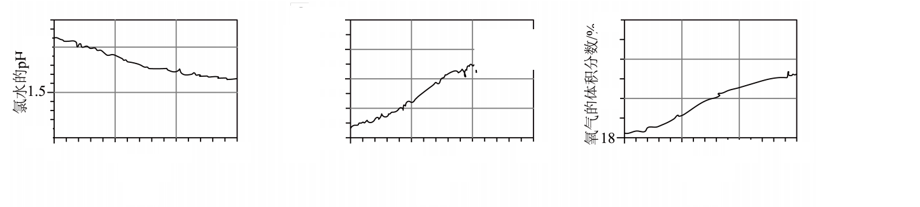
氯气的物理和化学性质 · 变式7
P123
数字化实验将传感器、数据采集器和计算机相连，可利用信息技术对化学实验进行数据的采集和分析
。某学习小组的同学利用数字化实验对光照过程中新制饱和氯水的变化进行检测，得到如图曲线。下
列说法错误的是
L
1000
24
2.0-
)/热g
mwmy
800
22
600
400
20
1.0
200
0
50
100
150
0
50
100
150
0
50
100
150
时间/s
时间/s
时间/s
图1
图2
图3
A. 结合上图可知，光照过程中O₂的体积分数逐渐增加，说明发生了反应，且O₂为该反应的还原产物
B. 结合上图可知，氯水应保存在棕色试剂瓶中，并置于冷暗处
C. 结合上图可知，若将氯水长时间强光照射，该溶液的氧化性减弱
D. 结合上图可知，光照射过程中溶液的导电能力逐渐增强
单选题 · 05-017
23
Notes:
原题定位：知识点1氯气的物理和化学性质 / 变式 7 / 单选题
讲义印刷页：P123
PDF 文件页：125
题目保留原题空白；未补充答案。文字为可编辑内容，图形保留原图线条。
OCR 重点复核位置（请对照原讲义检查公式、上下标和字符）：
P123：L
P123：)/热g
P123：mwmy

Slide 24
氯气的物理和化学性质 · 变式8
P123
(CN)2、(SCN)₂的化学性质与卤素单质很相似，化学上称之为拟卤素。它们阴离子
的还原性强弱为Cl-<Br<CN<SCN<I⁻。下列有关反应的叙述中不正确的是
A. Cl₂通入NaCN溶液中有(CN)₂生成
B. (CN)₂在碱液中能生成CN和CNO⁻
C. NaBr和KSCN的混合液中加入足量的(CN)2，有Br₂和(SCN)₂生成
D. 在化学反应中，(CN)2、(SCN)₂可作氧化剂
单选题 · 05-018
24
Notes:
原题定位：知识点1氯气的物理和化学性质 / 变式 8 / 单选题
讲义印刷页：P123
PDF 文件页：125
题目保留原题空白；未补充答案。文字为可编辑内容，图形保留原图线条。

Slide 25
氯气的物理和化学性质 · 变式9
P124
溴(Br)与氯(C₁)同属“卤族元素”，最外层均有7个电子，在反应中易得1个电子，
化学性质具有很大的相似性，且氧化性Cl₂>Br₂。下面根据氯的性质对溴的性质预
测不合理的是
A. 溴单质没有还原性
B. 溴蒸气与氢气在一定条件下反应生成HBr
C. Br-不能与Ag+共存
D. 溴单质能与NaOH溶液反应
单选题 · 05-019
25
Notes:
原题定位：知识点1氯气的物理和化学性质 / 变式 9 / 单选题
讲义印刷页：P124
PDF 文件页：126
题目保留原题空白；未补充答案。文字为可编辑内容，图形保留原图线条。

Slide 26
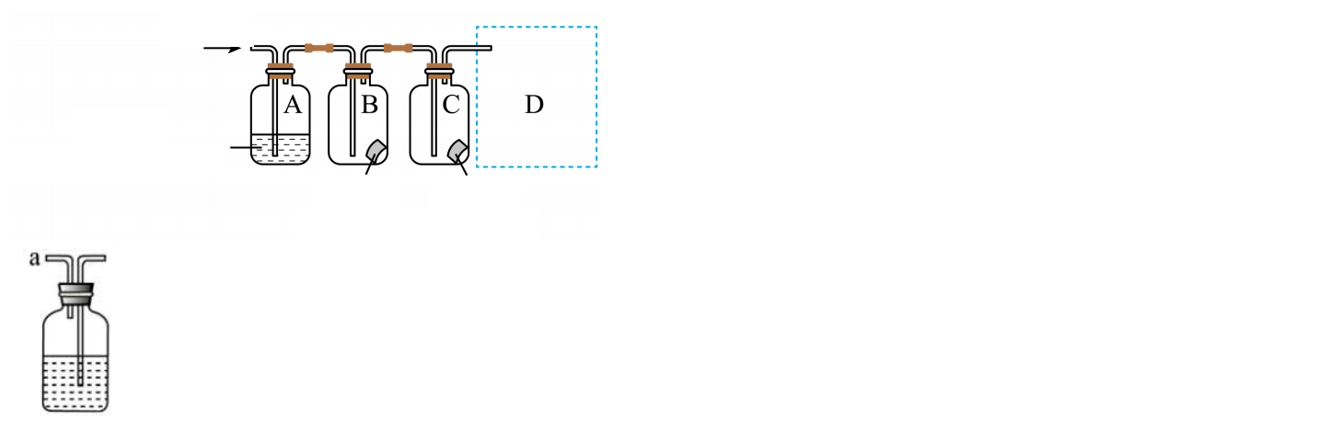
氯气的物理和化学性质 · 变式10
P124
某学习小组用如图装置研究气体X的性质，气体X的主要成分是Cl₂，其中含有少量水蒸气。请回答下列问题：
气体X
浓硫酸
(用于吸收水蒸气)
干燥的
湿润的
有色布条有色布条
b
(1）分别描述B、C装置中的现象 ______ ；结合化学方程式及物质性质说明B、C装置中现象不同的原因
(2)Cl₂是有毒气体，为了防止多余Cl₂污染空气，可以在D处用如图装置进行尾气处理，用化学方程式表示该原
理
气体应该由 ______ (填“a”或“b”）管通入。
填空题 · 05-020
26
Notes:
原题定位：知识点1氯气的物理和化学性质 / 变式 10 / 填空题
讲义印刷页：P124
PDF 文件页：126
题目保留原题空白；未补充答案。文字为可编辑内容，图形保留原图线条。

Slide 27
02
氯气实验室制法：反应原理
知识梳理 · 讲义 P125

Slide 28
氯气实验室制法：反应原理
知识讲解 · P125
MnO₂ + 4HCl(浓) —加热→ MnCl₂ + Cl₂↑ + 2H₂O。
MnO₂ + 4H⁺ + 2Cl⁻ —加热→ Mn²⁺ + Cl₂↑ + 2H₂O。
MnO₂ 是氧化剂；浓盐酸表现还原性和酸性。稀盐酸不能代替浓盐酸。
2KMnO₄ + 16HCl(浓) = 2KCl + 2MnCl₂ + 5Cl₂↑ + 8H₂O，无需加热。
Notes:
知识讲解；讲义印刷页 P125；PDF 文件第 127 页。知识点已补全，例题答案另由教师讲解。

Slide 29
制备装置：逐步明确作用
知识讲解 · P125
环节 | 作用与依据
发生 | MnO₂ 与浓盐酸加热；先检查装置气密性
除杂 | 饱和食盐水除 HCl，并减少 Cl₂ 的溶解损失
干燥 | 浓硫酸除水蒸气
收集 | 向上排空气法，或排饱和食盐水法
尾气吸收 | NaOH 溶液吸收多余 Cl₂
提示 检验可用湿润的淀粉-KI 试纸：Cl₂ + 2I⁻ = 2Cl⁻ + I₂，淀粉遇 I₂ 变蓝。
Notes:
知识讲解；讲义印刷页 P125；PDF 文件第 127 页。知识点已补全，例题答案另由教师讲解。

Slide 30
氯气的制备 · 例题1
P126
下列说法正确的是（
A. 实验室制取的Cl₂中混有HCl气体，可通过盛有碱石灰的干燥管除去
B. MnO₂与稀盐酸在加热条件下也可制取Cl₂
C. 在实验室制取Cl₂的试剂中，HCl只做还原剂
D. 实验室可以用排饱和食盐水法收集Cl₂
单选题 · 05-021
30
Notes:
原题定位：知识点2氯气的制备 / 例题 1 / 单选题
讲义印刷页：P126
PDF 文件页：128
题目保留原题空白；未补充答案。文字为可编辑内容，图形保留原图线条。

Slide 31
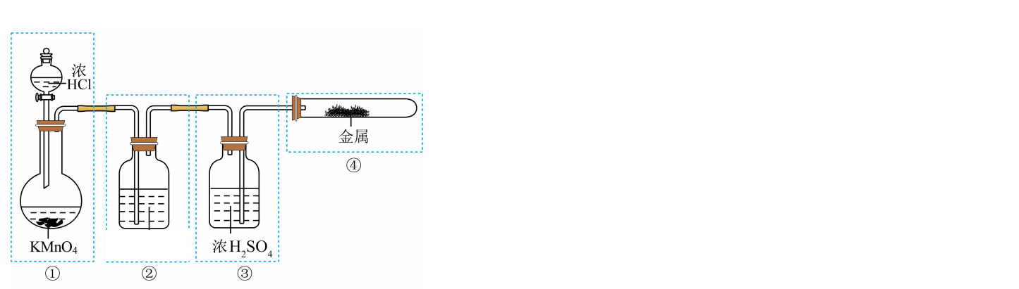
氯气的制备 · 例题2
P126
已知KMnO₄与浓HCl在常温下反应能产生Cl₂： 某同学设计如下实验装置来制备纯净、干燥的氯气，并
探究其与金
属Cu的反应．每个虚线框表示一个装置单元，下列分析或改进正确的是
NaOH溶液
A. 装置①中可用MnO₂代替KMnO₄
B. 装置②、③、④均不合理，装置②中试剂应替换为饱和食盐水
C. 装置③可用来干燥Cl₂
D. 装置④中只需添加酒精灯加热即可
单选题 · 05-022
31
Notes:
原题定位：知识点2氯气的制备 / 例题 2 / 单选题
讲义印刷页：P126
PDF 文件页：128
题目保留原题空白；未补充答案。文字为可编辑内容，图形保留原图线条。

Slide 32
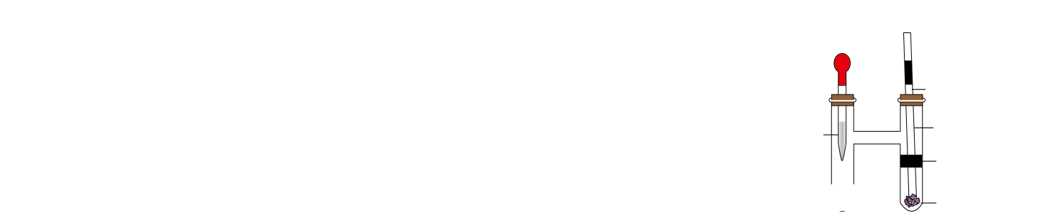
氯气的制备 · 例题3
P126
某实验小组利用微型实验装置进行氯气的制备和性质探究，装置如图所示，下列有关说法错误的是
A. KClO₃与浓盐酸反应，HCl只体现还原性
B. 浸有淀粉KI溶液的脱脂棉变蓝，说明氧化性Cl₂>I₂
浸有NaOH溶
液的脱脂棉
C. 新鲜花瓣褪色是因为氯气与水反应生成的HCIO有漂白性
玻璃导管
浓盐酸
D. 浸有NaOH溶液的脱脂棉可吸收过量氯气
浸有淀粉KI溶
液的脱脂棉
KClO₃粉末
新鲜花瓣
单选题 · 05-023
32
Notes:
原题定位：知识点2氯气的制备 / 例题 3 / 单选题
讲义印刷页：P126
PDF 文件页：128
题目保留原题空白；未补充答案。文字为可编辑内容，图形保留原图线条。

Slide 33
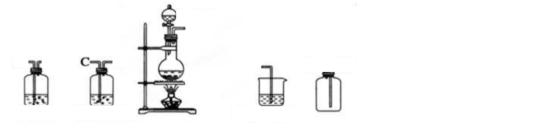
氯气的制备 · 例题4
P127
在实验室中用二氧化锰跟浓盐酸反应制备干燥纯净的氯气。进行此实验，所用仪器如图：
浓盐酸
E
A-
-B
D
F
G¬H
二氧化锰
浓硫酸
饱和食盐水
NaOH溶液
(1）连接上述仪器的正确顺序(填各接口处的字母)：E接 ______ 接
接 ______ 接F。
(2) 装置中，饱和食盐水的作用是 ______ ；浓硫酸的作用是
(3) 化学实验中检验是否有Cl₂产生的常用方法是 ______ ，反应的离子方程式
(4) 写出下列反应的化学方程式:
①气体发生装置中进行的反应：
②NaOH溶液中发生的反应：
(5） 如果将10mL₁₂mol·L-1的浓盐酸与足量MnO₂充分反应，实际能收集到的氯气在标准状况下的体积将
A. ≥ 0.672L
B. > 0.672 L
C. ≤ 0.672 L
D. < 0.672 L
解答题 · 05-024
33
Notes:
原题定位：知识点2氯气的制备 / 例题 4 / 解答题
讲义印刷页：P127
PDF 文件页：129
题目保留原题空白；未补充答案。文字为可编辑内容，图形保留原图线条。
排版提示：本题原文较长，按要求保持一题一页；可按教学需要自行调整字号与布局。
OCR 重点复核位置（请对照原讲义检查公式、上下标和字符）：
P127：G¬H

Slide 34
氯气的制备 · 变式1
P127
下列有关氯气制备或性质的说法正确的是（
A. 实验室制备氯气时，若MnO₂过量，则浓盐酸可全部消耗完
B. 实验室可用向下排空气法收集Cl₂
C. 可用湿润的淀粉碘化钾试纸检验氯气
D. 钠在氯气中燃烧发出黄色火焰，产生棕黄色的烟
单选题 · 05-025
34
Notes:
原题定位：知识点2氯气的制备 / 变式 1 / 单选题
讲义印刷页：P127
PDF 文件页：129
题目保留原题空白；未补充答案。文字为可编辑内容，图形保留原图线条。

Slide 35
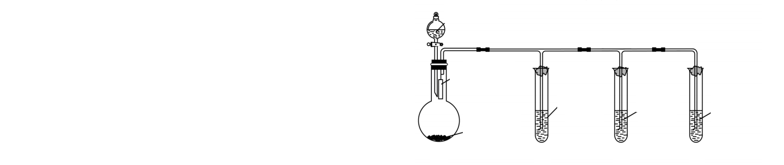
氯气的制备 · 变式2
P128
用如下装置探究氯气的性质，图中三支试管口均放置沾有NaOH溶液的棉花。下列
说法不正确的是
A. 试管口放置浸有NaOH溶液的棉花，主要是防止氯气逸出
浓盐酸
污染空气
B. ①中淀粉KI试纸变蓝，③中的溶液变为棕黄色，均可说明
湿润的
氯气有氧化性
淀粉KI试纸
AgNO₃
FeCl₂
紫色石
C. ②中产生白色沉淀，不能说明氯气与水反应有Cl生成
KMnO₄
溶液
溶液
蕊试剂
D. ④中紫色石蕊溶液先变红后褪色，说明氯气具有漂白性
固体
①
②
③
④
单选题 · 05-026
35
Notes:
原题定位：知识点2氯气的制备 / 变式 2 / 单选题
讲义印刷页：P128
PDF 文件页：130
题目保留原题空白；未补充答案。文字为可编辑内容，图形保留原图线条。
OCR 重点复核位置（请对照原讲义检查公式、上下标和字符）：
P128：④

Slide 36
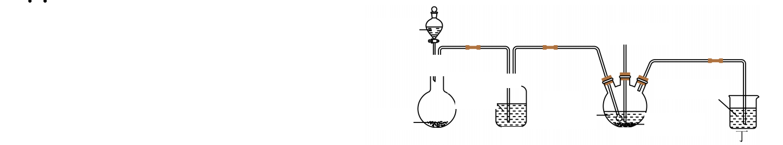
氯气的制备 · 变式3
P128
常温下，Fe(OH)₃与KClO在碱性条件下反应可制得K₂FeO₄。实验室制备K₂FeO₄
的装置（夹持装置未画出）和原理不能达到实验目的的是
A. 用装置甲制取Cl₂
浓盐酸
搅拌
B. 用装置乙除去HCl
C. 用装置丙制备K₂FeO₄
元
饱和食
荒
NaOH溶液
D. 用装置丁吸收尾气
盐水
过量
MnO₂
KOH溶液
-Fe(OH)3
甲
乙
丙
单选题 · 05-027
36
Notes:
原题定位：知识点2氯气的制备 / 变式 3 / 单选题
讲义印刷页：P128
PDF 文件页：130
题目保留原题空白；未补充答案。文字为可编辑内容，图形保留原图线条。
OCR 重点复核位置（请对照原讲义检查公式、上下标和字符）：
P128：元
P128：荒

Slide 37
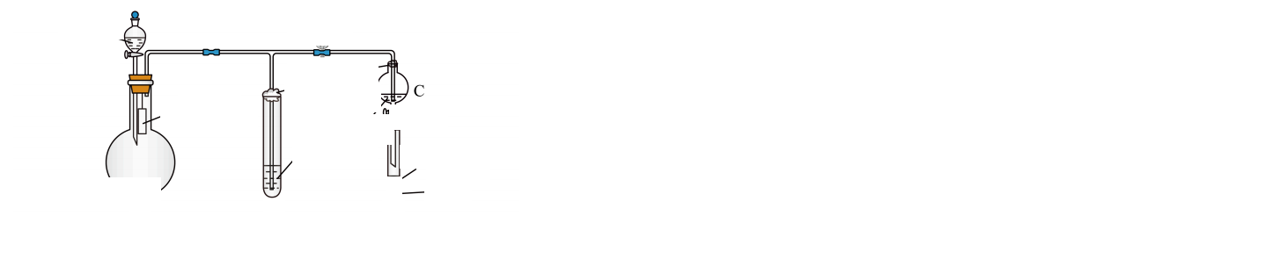
氯气的制备 · 变式4
P128
为验证卤素单质氧化性的相对强弱，某小组用如图所示装置进行实验(夹持仪器已略去，气密性已检验)。
浓盐酸
弹簧夹
活塞a
浸有NaOH
湿润的
溶液的棉花
淀粉KI试纸
10 mL 1 mol/L
活塞b
NaBr溶液
5 mL 0.2 moL/L
KMnO₄固体
NHD
KI溶液
CCl₄
A
B
D
实验过程：
I.打开弹簧夹，打开活塞a，滴加浓盐酸。
Ⅱ.当B和C中的溶液都变为黄色时，夹紧弹簧夹。
.当B中溶液由黄色变为红棕色时，关闭活塞a。
IV......
(1)A中产生黄绿色气体，其电子式是
(2)验证氯气的氧化性强于碘的实验现象是
(3)B中溶液发生反应的离子方程式是 ______ o
(4)为验证溴的氧化性强于碘，过程IV的操作和现象是 ______ O
(5)过程ⅢI实验的目的是 ______ o
6）氯、溴、碘单质的氧化性逐渐减弱的原因：同主族元素从上到下 ______ ，得电子能力逐渐减弱。
填空题 · 05-028
37
Notes:
原题定位：知识点2氯气的制备 / 变式 4 / 填空题
讲义印刷页：P128
PDF 文件页：130
题目保留原题空白；未补充答案。文字为可编辑内容，图形保留原图线条。
排版提示：本题原文较长，按要求保持一题一页；可按教学需要自行调整字号与布局。
OCR 重点复核位置（请对照原讲义检查公式、上下标和字符）：
P128：NHD
P128：CCl₄
P128：IV......
P128：o
P128：O
P128：o

Slide 38
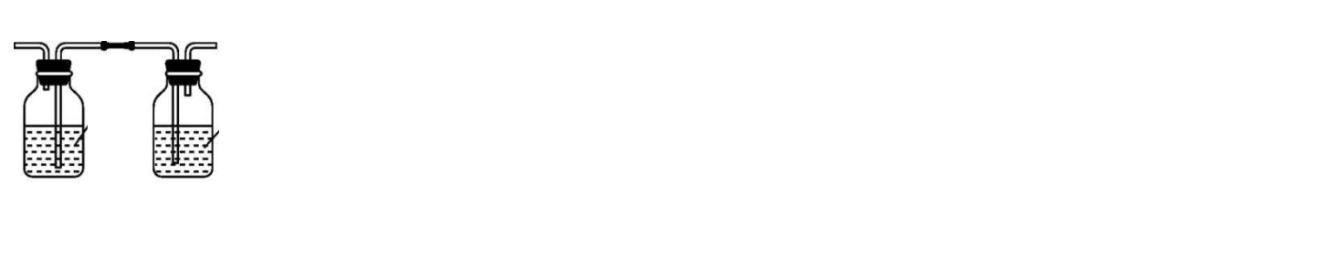
氯气的制备 · 变式5
P129
实验室可以用NaClO₂与浓盐酸在加热条件下反应制取Cl₂。下列叙述错误的是
饱和食盐水
浓硫酸
甲
A. NaClO₂与浓盐酸反应生成Cl₂的化学方程式为NaClO₂ + 4HCl(浓)∆NaCl + 2Cl₂↑+2H₂O
B. 将装置甲中左侧试剂瓶装满饱和食盐水，右侧试剂瓶清空，则可用来收集Cl₂
C. 通过装置甲可除去Cl₂中混有的HCl和H₂O
D. 反应中NaClO₂被还原
单选题 · 05-029
38
Notes:
原题定位：知识点2氯气的制备 / 变式 5 / 单选题
讲义印刷页：P129
PDF 文件页：131
题目保留原题空白；未补充答案。文字为可编辑内容，图形保留原图线条。

Slide 39
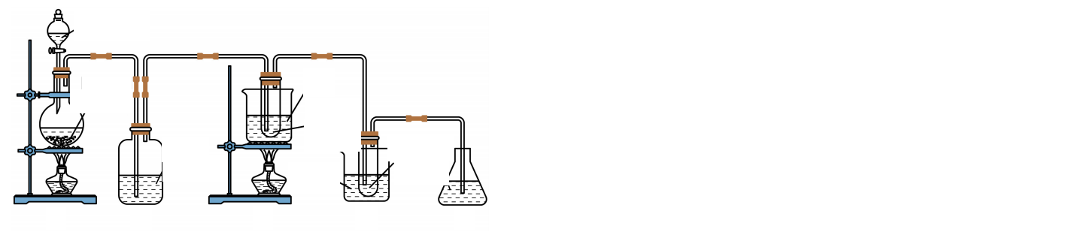
氯气的制备 · 变式6
P129
氯可形成多种含氧酸盐，广泛应用于杀菌、消毒及化工领域。利用下图装置(部分装置省略)制备KC₁O₃和NaC₁O，并探究其性质。
浓盐酸
水
MnO₂
KOH
溶液
饱和
NaOH
食盐水
冰水、
溶液
A
B
C
D
E
(1) 装置A中发生反应的化学方程式是
(2)装置B的作用是
(3) 关于该实验，下列说法不正确的是
A. 实验过程中应在通风内操作
B. 由装置C、D可知，氯气与碱反应温度不同，产物不同
C. 该实验装置存在缺陷，应在B、C之间加入一个装有浓硫酸的洗气瓶
D. 装置A加热时温度不宜过高，以免浓盐酸大量挥发
(4) 取少量KClO₃和NaC₁O溶液分别置于1号和2号试管中，滴加中性KI溶液。1号试管溶液变为棕色，加入淀粉溶液后，溶液变为蓝
色。2号试管溶液颜色不变。可以推知该条件下氧化能力：NaC₁O ______ KClO₃(填“大于”或“小于”或“等于”)。
(5)反应结束后，取出C中试管，经冷却结晶， ______ ，洗涤，干燥，得到KC₁O₃晶体。生成KC₁O₃的离子方程式为
解答题 · 05-030
39
Notes:
原题定位：知识点2氯气的制备 / 变式 6 / 解答题
讲义印刷页：P129
PDF 文件页：131
题目保留原题空白；未补充答案。文字为可编辑内容，图形保留原图线条。
排版提示：本题原文较长，按要求保持一题一页；可按教学需要自行调整字号与布局。

Slide 40
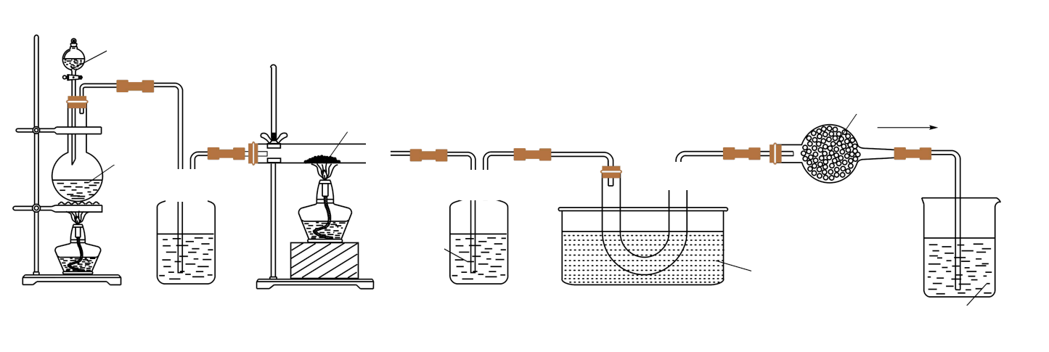
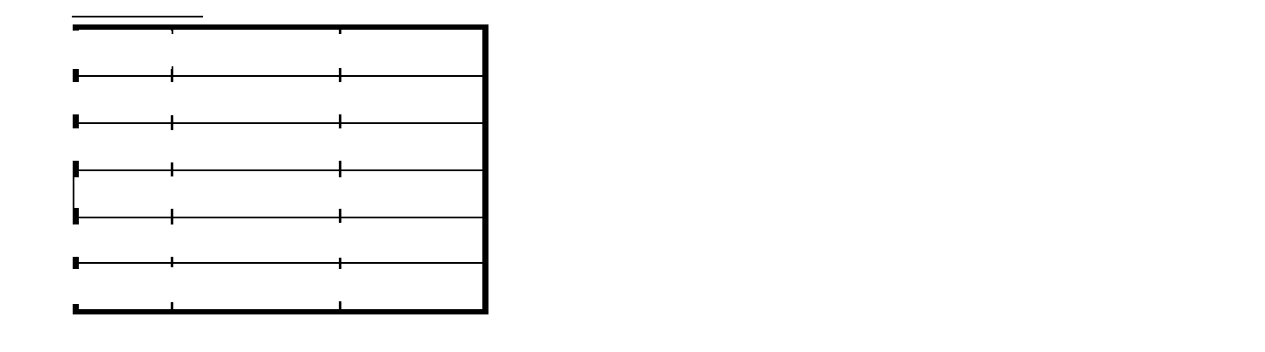
氯气的制备 · 变式7
P130
一氧化二氯(Cl₂O)是国际公认的高效安全灭菌消毒剂，现用如图所示装置制备少量Cl₂O。
(4) 装置C中产物除了有Cl₂O，还有NaCl和NaHCO₃，写出
该反应的化学方程式
浓盐酸
潮湿的Na₂CO₃
无水CaCl₂
(5) 装置E中Cl₂O的收率与装置C的温度和纯碱的含水量的关
系如表所示，下列猜想明显不合理的是
MnO₂
引
前
一
一
浓硫酸
温度/℃
0
冰水混合物
纯碱含水量/%
Cl₂O收率/%
0~10
5.44
67.85
A
C
E
足量NaOH溶液
0~10
7.88
89.26
B
D
F
G
8.00
已知：常温下，Cl₂O是棕黄色、有刺激性气味的气体，易溶
于水；熔点：-120.6℃；沸点2.0℃。
10~20
64.24
30~40
10.25
52.63
30~40
12.50
30.38
(1)盛放无水CaCl₂的仪器的名称是
A. 温度越高，Cl₂O的收率越低
(2) 装置A中发生反应的离子方程式为
B. 纯碱含水量越高，Cl₂O的收率越高
(3) 装置B中的试剂是 ______ (填名称)。
C. 随着纯碱含水量增大，Cl₂O的收率先增大后减小
D. 温度较低时，纯碱含水量越高，Cl₂O的收率越高，温度
较高时，纯碱含水量越高，Cl₂O的收率越低
解答题 · 05-031
40
Notes:
原题定位：知识点2氯气的制备 / 变式 7 / 解答题
讲义印刷页：P130
PDF 文件页：132
题目保留原题空白；未补充答案。文字为可编辑内容，图形保留原图线条。
OCR 重点复核位置（请对照原讲义检查公式、上下标和字符）：
P130：引
P130：前
P130：一
P130：一
P130：0

Slide 41
03
氯气计算：酸性与还原性分开统计
知识梳理 · 讲义 P131

Slide 42
氯气计算：酸性与还原性分开统计
知识讲解 · P131
MnO₂ + 4HCl(浓) —加热→ MnCl₂ + Cl₂↑ + 2H₂O。
每生成 1 mol Cl₂，转移 2 mol 电子，消耗 1 mol MnO₂ 和 4 mol HCl。
其中只有 2 mol HCl 中的 Cl⁻ 被氧化；另 2 mol HCl 主要提供 MnCl₂ 中的
Cl⁻。
盐酸在反应中逐渐变稀，实际实验不能无条件假设盐酸完全耗尽。
Notes:
知识讲解；讲义印刷页 P131；PDF 文件第 133 页。知识点已补全，例题答案另由教师讲解。

Slide 43
氯气的计算 · 例题1
P131
将0.2molMnO₂和含0.6molHCl的浓盐酸混合后加热，反应完全后向留下的溶液
中加入足量AgNO₃溶液，生成AgCl沉淀物质的量为(不考虑盐酸的挥发)
A. 等于0.3mol
B. 小于0.3mol
C. 大于0.3mol，小于0.6mol
D. 等于0.6mol
单选题 · 05-032
43
Notes:
原题定位：知识点3氯气的计算 / 例题 1 / 单选题
讲义印刷页：P131
PDF 文件页：133
题目保留原题空白；未补充答案。文字为可编辑内容，图形保留原图线条。

Slide 44
氯气的计算 · 例题2
P131
实验室里通常用MnO₂与浓盐酸反应制取氯气，其反应的化学方程式为：MnO₂ +
4HCl(浓)≌MnCl₂ + Cl₂↑+2H₂O
(1)在该反应中，如有1 mol Cl₂生成，被氧化的HCl的物质的量是 ______ mol，转
移电子的物质的量是 ______ molo
(2)某温度下，将Cl₂通入NaOH溶液中，反应得到含有ClO与C₁O₃⁻物质的量之比
为1：1的混合液，反应的化学方程式是
(3)报纸报道了多起卫生间清洗时，因混合使用“洁厕灵”(主要成分是盐酸)与“84
消毒液”(主要成分是NaC₁O)发生氯气中毒的事件。试根据你的化学知识分析，原
因是(用离子方程式表示) ______ o
填空题 · 05-033
44
Notes:
原题定位：知识点3氯气的计算 / 例题 2 / 填空题
讲义印刷页：P131
PDF 文件页：133
题目保留原题空白；未补充答案。文字为可编辑内容，图形保留原图线条。
OCR 重点复核位置（请对照原讲义检查公式、上下标和字符）：
P131：o

Slide 45
氯气的计算 · 例题3
P131
实验室制Cl₂的反应为4HCl(浓)十MnO₂MnCl₂ + C₁₂↑+2H₂O，下列说法错误
的是
A. 还原剂是HCl，氧化剂是MnO₂
B. 每生成1.12LCl₂，转移电子的物质的量为0.1 mol
C. 每消耗8.7 gMnO₂，被氧化的HCl的物质的量为0.2mol
D. 生成的Cl₂中，除含有一些水蒸气外，还含有HCl杂质
单选题 · 05-034
45
Notes:
原题定位：知识点3氯气的计算 / 例题 3 / 单选题
讲义印刷页：P131
PDF 文件页：133
题目保留原题空白；未补充答案。文字为可编辑内容，图形保留原图线条。

Slide 46
04
氯气与碱反应：三种守恒关系
知识梳理 · 讲义 P132

Slide 47
氯气与碱反应：三种守恒关系
知识讲解 · P132
若产物同时含 Cl⁻、ClO⁻、ClO₃⁻，用电子守恒区分不同产物的比例。
电子守恒：n(Cl⁻) = n(ClO⁻) + 5n(ClO₃⁻)。
氯元素守恒：2n(Cl₂) = n(Cl⁻) + n(ClO⁻) + n(ClO₃⁻)。
若 NaOH 恰好反应完全：n(Na⁺) = n(Cl⁻) + n(ClO⁻) + n(ClO₃⁻)。
提示 有剩余 NaOH 时，电荷守恒式还需包含 OH⁻；不能漏项。
Notes:
知识讲解；讲义印刷页 P132；PDF 文件第 134 页。知识点已补全，例题答案另由教师讲解。

Slide 48
氯气的计算 · 例题1
P132
某温度下，将C₁₂通入NaOH溶液，反应得NaCl、NaClO、NaClO₃混合液，测定
ClO-与ClO₃⁻浓度之比为1：3，则Cl₂与NaOH溶液反应时被还原的氯元素与被氧
化的氯元素的物质的量之比（）
A. 21 : 5
B. 11 : 3
C. 3: 1
D. 4 : 1
单选题 · 05-035
48
Notes:
原题定位：知识点3氯气的计算 / 例题 1 / 单选题
讲义印刷页：P132
PDF 文件页：134
题目保留原题空白；未补充答案。文字为可编辑内容，图形保留原图线条。

Slide 49
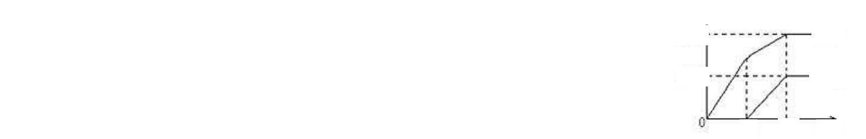
氯气的计算 · 例题2
P132
将一定量的Cl₂通入一定浓度的苛性钾溶液中，两者恰好完全反应（已知反应过程
放热)，生成物中有三种含氯元素的离子，其中C₁O和C₁O₃两种离子的物质的量
（n）与反应时间（t）的变化示意图如图所示.下列说法不正确的是（）
A. Cl₂和苛性钾溶液在不同温度下可能发生不同反应
↑n/mol
B. 反应中转移电子数为0.21NA
0.06
C₁O⁻
C. 原苛性钾溶液中KOH的物质的量无法确定
0.03
-C₁O₃
D. 参加反应的Cl₂的体积为3.36L（标准状况下）
t
t2
t/s
单选题 · 05-036
49
Notes:
原题定位：知识点3氯气的计算 / 例题 2 / 单选题
讲义印刷页：P132
PDF 文件页：134
题目保留原题空白；未补充答案。文字为可编辑内容，图形保留原图线条。
OCR 重点复核位置（请对照原讲义检查公式、上下标和字符）：
P132：（）
P132：C₁O⁻
P132：-C₁O₃
P132：t
P132：t2

Slide 50
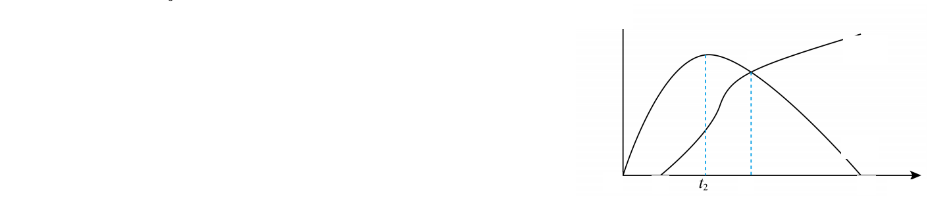
氯气的计算 · 例题3
P132
在不同温度、浓度的条件下，Cl₂与NaOH溶液的反应，可以生成NaClO或
NaClO₃。现将氯气缓缓通入冷NaOH溶液，测得C₁O⁻、C₁O₅物质的量n(mol)
与反应时间t(min)的关系曲线如图。下列说法错误的是
A. t1之前发生的反应:： Cl₂ + 2NaOH=NaCl + NaClO + H₂O
n/mol ↑
B. a点时溶液中n(NaCl)：n(NaClO₃)=5：1
ClO₃
a
C. t2~t4，ClO-离子的物质的量下降的原因可能是发生反应：3 C₁O⁻
=2Cl + ClO₃
D. 整个过程，参加反应所需NaOH与氯气的物质的量之比一定为2：1
ClO
0
t1
t3
t4
t/min
单选题 · 05-037
50
Notes:
原题定位：知识点3氯气的计算 / 例题 3 / 单选题
讲义印刷页：P132
PDF 文件页：134
题目保留原题空白；未补充答案。文字为可编辑内容，图形保留原图线条。
OCR 重点复核位置（请对照原讲义检查公式、上下标和字符）：
P132：ClO₃
P132：t1

Slide 51
氯气的计算 · 例题4
P133
将一定量的氯气通入30mL浓度为10.00mol/L的氢氧化钠浓溶液中，加热少许时间
后溶液中形成NaCl、NaClO、NaClO₃共存体系．下列判断正确的是（）
A. 与NaOH反应的氯气一定为0.3 mol
B. n (Na+)： n (Cl) 可能为7: 3
C. 若反应中转移的电子为n mol，则0.15<n<0.25
D. n (NaCl)：n (NaClO)：n (NaClO₃）可能为11： 2: 1
单选题 · 05-038
51
Notes:
原题定位：知识点3氯气的计算 / 例题 4 / 单选题
讲义印刷页：P133
PDF 文件页：135
题目保留原题空白；未补充答案。文字为可编辑内容，图形保留原图线条。
OCR 重点复核位置（请对照原讲义检查公式、上下标和字符）：
P133：B. n (Na+)： n (Cl) 可能为7: 3

Slide 52
氯气的计算 · 例题5
P133
将一定量Cl₂通入1kg质量分数为32%的NaOH溶液中，制成含有NaClO、NaClO₃、NaCl和NaOH的
混合溶液。用此溶液吸收标准状况下44.8LSO₂，恰好形成中性溶液(假设气体均完全反应)，请计算：
(1)NaOH溶液中n(NaOH) = ______ mol。
(2)已知混合溶液中n(NaClO): n (NaClO₃) = 1:1，则混合溶液中n(NaCl): n (NaClO₃) = ______ o
(3)所通Cl₂在标准状况下的体积为 ______ Lo
三、
有效氯的计算：得失电子守恒
1. 已知有效氯含量的实质就是指单位质量的含氯化合物中所含氯的氧化能力相当于多少纯净氯气的氧
化能力。氯气的有效氯为100%，二氧化氯气体能代替氯气消毒自来水，则ClO₂的有效氯是Cl₂的
倍。(保留两位小数)
2. 含氯消毒剂的消毒能力可以用氧化性来衡量。工业上常用“有效氯”来说明消毒剂的消毒能力。“
有效氯”的含义是指一定质量的这种消毒剂与多少质量的氯气的氧化能力相当，其数值可以用此时氯
气的质量对消毒剂质量的百分比来表示。例如，100g某“84”消毒液与3.5g氯气的氧化能力相当，该
产品的“有效氯”就是3.5%。请问：100g该产品中含有 ______ g次氯酸钠（保留两位有效数字）。
解答题 · 05-039
52
Notes:
原题定位：知识点3氯气的计算 / 例题 5 / 解答题
讲义印刷页：P133
PDF 文件页：135
题目保留原题空白；未补充答案。文字为可编辑内容，图形保留原图线条。
OCR 重点复核位置（请对照原讲义检查公式、上下标和字符）：
P133：o

